Slide 1

בית הספר של החופש הגדול
מתמטיקה
כיתות ה
חיבור וחיסור שברים

Slide 2


חפש את ה-1
משימת פתיחה
ריבועי קסם

Slide 3







ריבועי קסם
הסכום של כל אלכסון, שורה ועמודה הוא 7.
הסכום של כל אלכסון, שורה ועמודה הוא 5
2$\frac{1}{5}$
2$\frac{1}{3}$
2$\frac{3}{5}$
2$\frac{1}{10}$
2$\frac{1}{2}$
1$\frac{2}{3}$
2$\frac{1}{2}$
2

Slide 4






ריבועי קסם
הסכום של כל אלכסון, שורה ועמודה הוא
הסכום של כל אלכסון, שורה ועמודה הוא 9
4$\frac{1}{2}$
1$\frac{1}{12}$
2$\frac{2}{3}$
$\frac{2}{3}$
1$\frac{1}{2}$
4
3
2$\frac{1}{4}$
2

Slide 5
חפש את ה-1
מהלך המשחק:
מחלקים לכל משתתף 4 קלפים. בכל תור, כל משתתף בוחר 2 או 3 קלפים ובונה מהשברים שעליהם ומפעולות חיבור ו/או חיסור תרגיל שהתוצאה שלו 1.
במידה ולא ניתן להגיע ל-1 עם הקלפים שיש למשתתף, השחקן מחזיר קלף אחד ל"קופה", לוקח במקומו קלף חדש, והתור עובר למשתתף הבא.
פיצוח בזוג – הגעה למספר 1 בשני קלפים, מזכה ב -10 נקודות.
פיצוח משולש – הגעה למספר 1 בשלושה קלפים, מזכה ב 15 נקודות.
בונוס בלש – הגעה למספר 1 בשילוב של שתי פעולות שונות מזכה ב-5 נקודות נוספות.
קלף ג'וקר עם הסימון - שווה לכל שבר שהמשתתף שמחזיק בו רוצה.
המנצח הוא המשתתף שקיבל את מספר הנקודות הגבוה ביותר.
ניתן להחליט ולשנות את מספר המטרה בכל סבב.
כיתות: ה'
מספר משתתפים:2-4
ציוד נדרש:
קלפי שברים

Slide 6
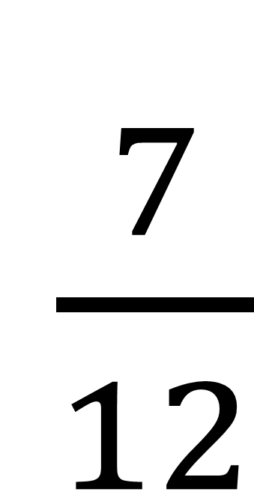
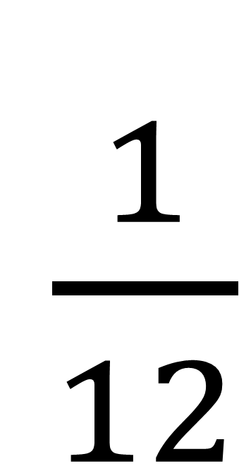
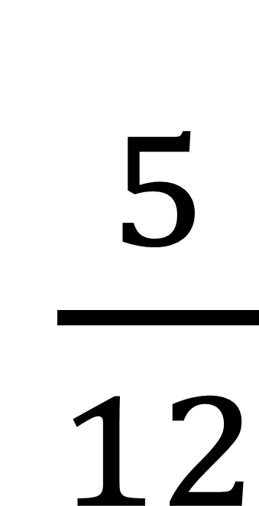
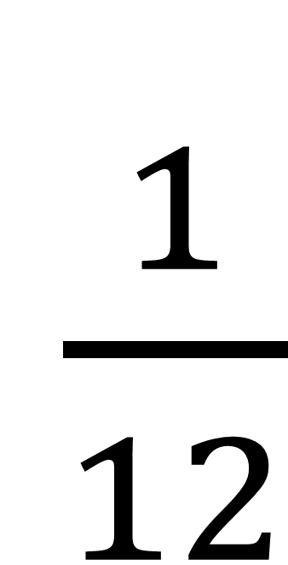
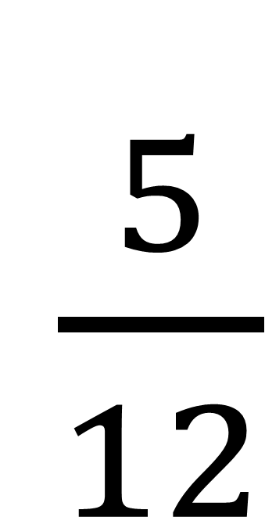
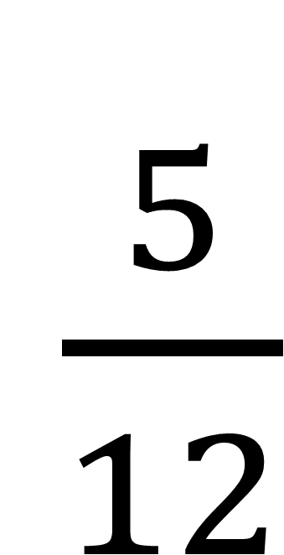
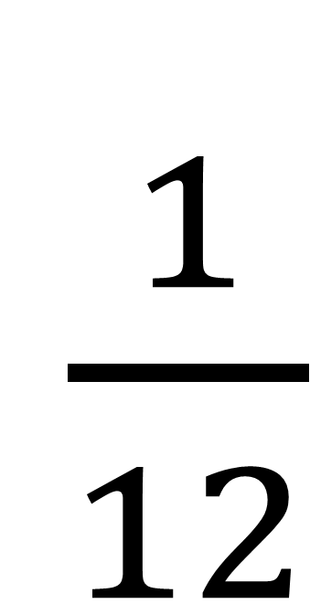
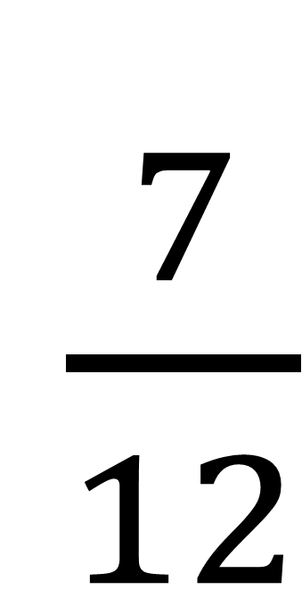
$\frac{1}{12}$
$\frac{1}{12}$
$\frac{5}{12}$
$\frac{1}{12}$
$\frac{5}{12}$
$\frac{5}{12}$
$\frac{7}{12}$
$\frac{7}{12}$

Slide 7
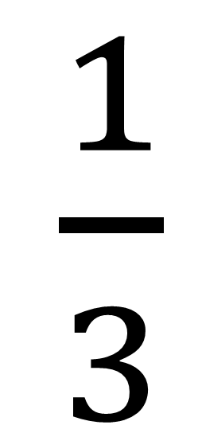
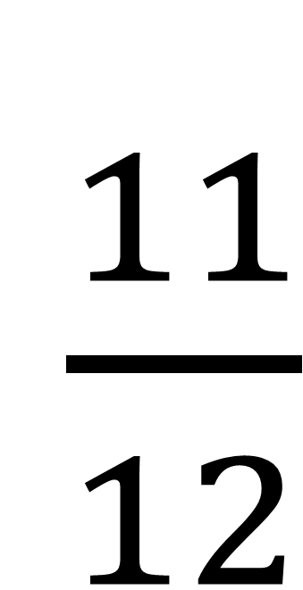
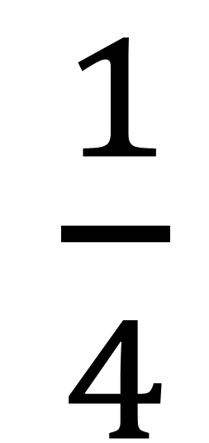
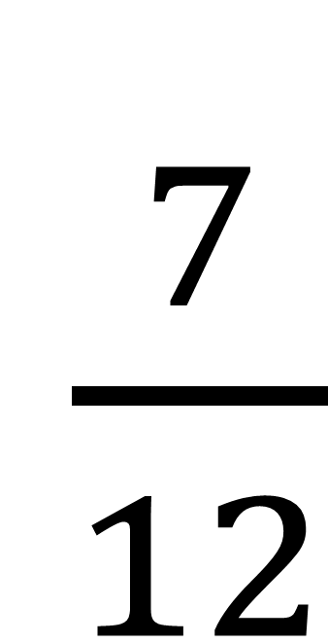
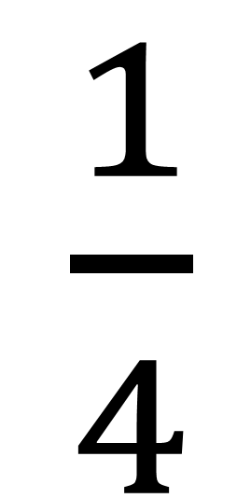
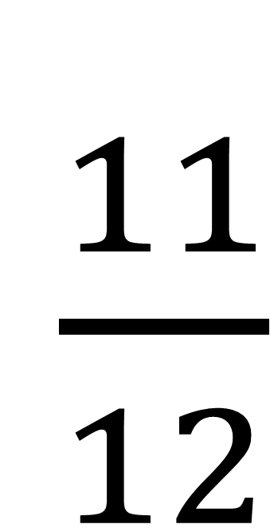
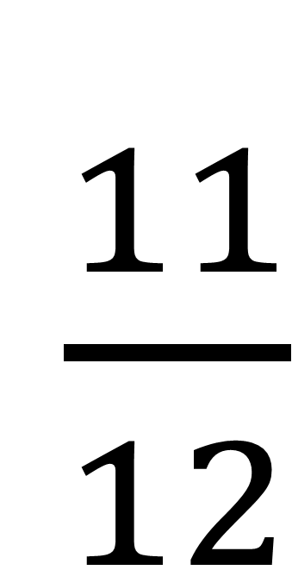
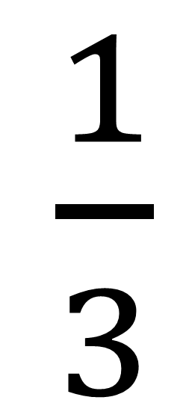
$\frac{11}{12}$
$\frac{7}{12}$
$\frac{11}{12}$
$\frac{11}{12}$
$\frac{1}{3}$
$\frac{1}{3}$
$\frac{1}{4}$
$\frac{1}{4}$

Slide 8
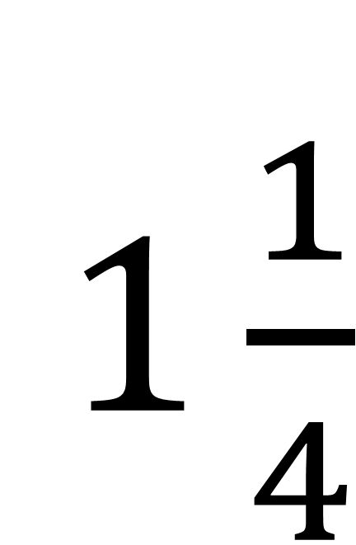
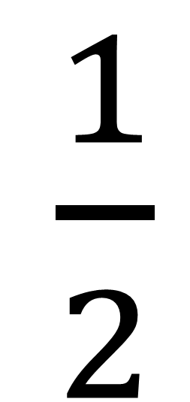
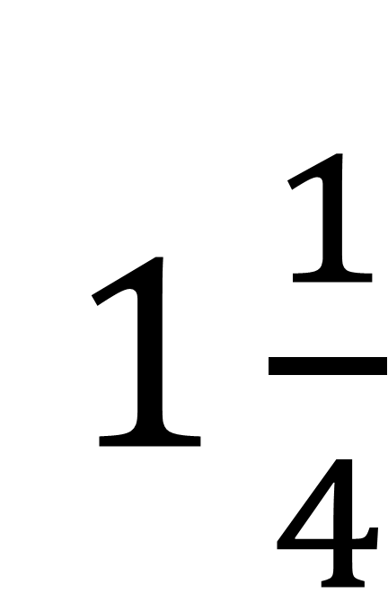
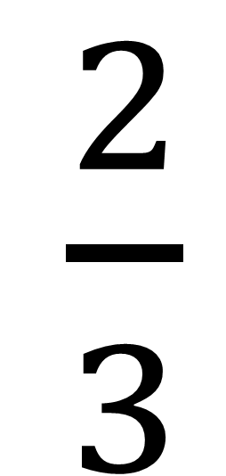
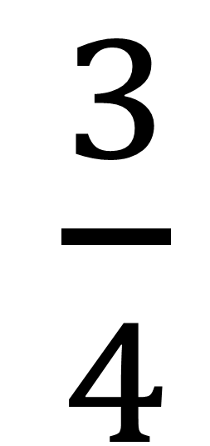
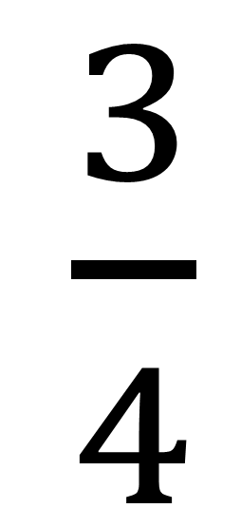
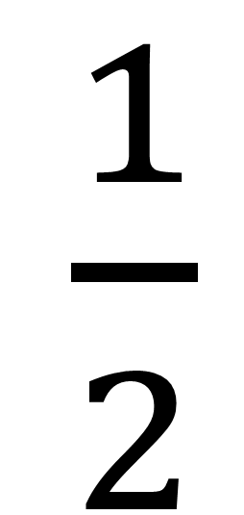
$\frac{1}{2}$
$\frac{1}{2}$
$\frac{3}{4}$
$\frac{3}{4}$
$1\frac{1}{4}$
$1\frac{1}{4}$
$\frac{2}{3}$
$\frac{2}{3}$

Slide 9
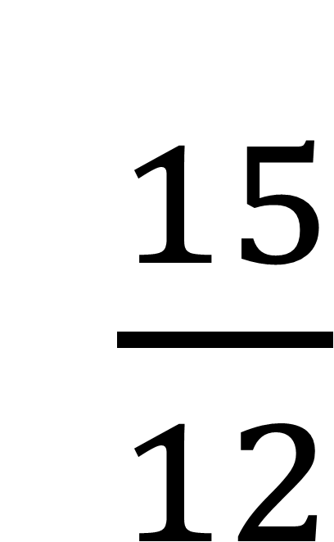
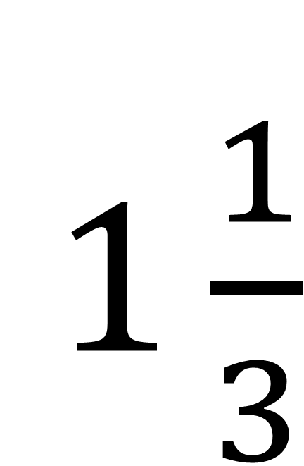
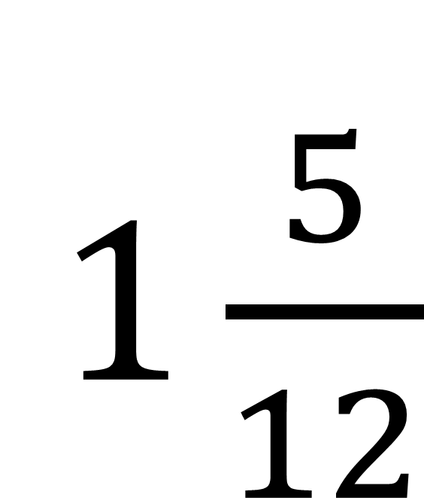
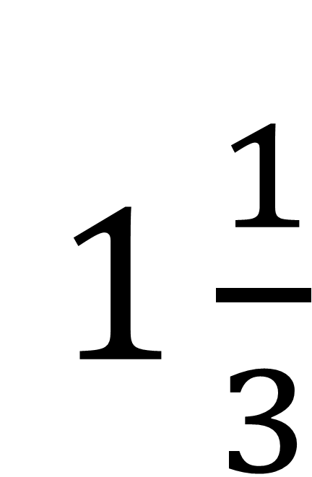
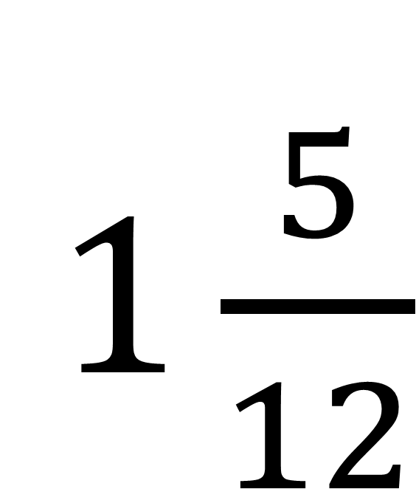
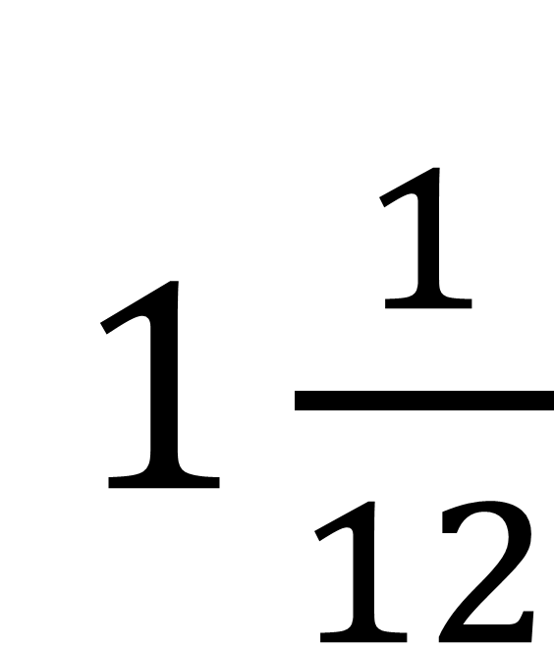
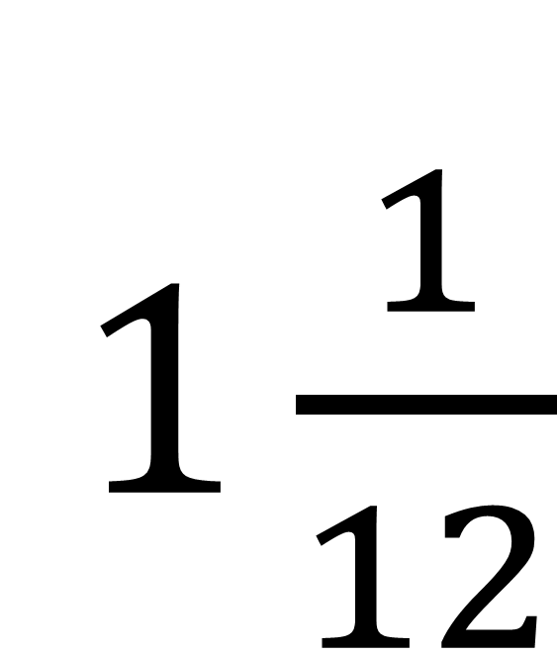
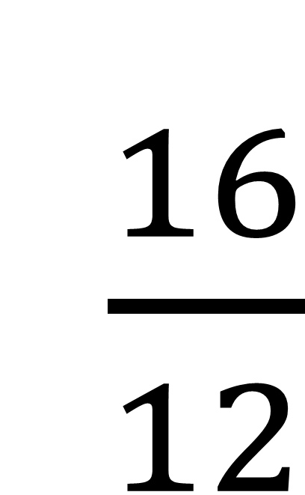
$1\frac{5}{12}$
$1\frac{1}{12}$
$1\frac{1}{3}$
$\frac{15}{12}$
$\frac{16}{12}$
$1\frac{5}{12}$
$1\frac{1}{12}$
$1\frac{1}{3}$

Slide 10
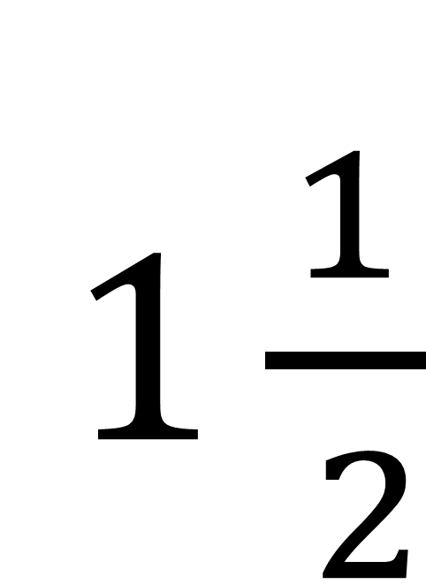
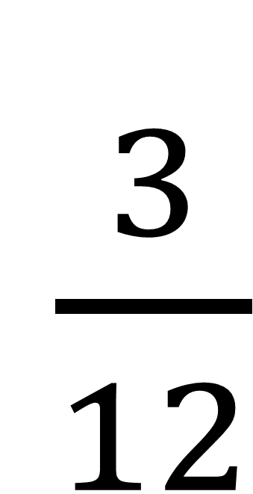
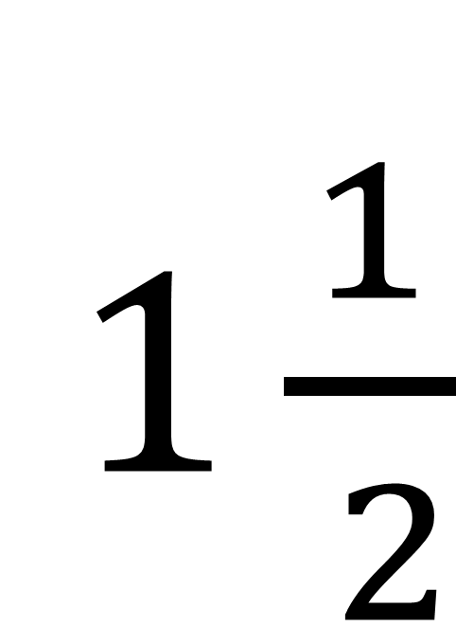
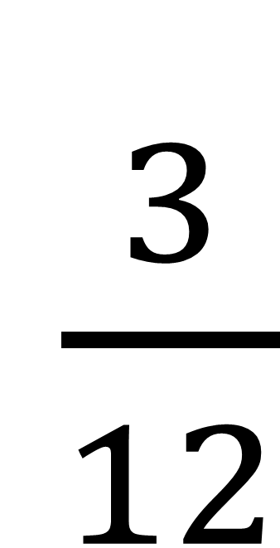
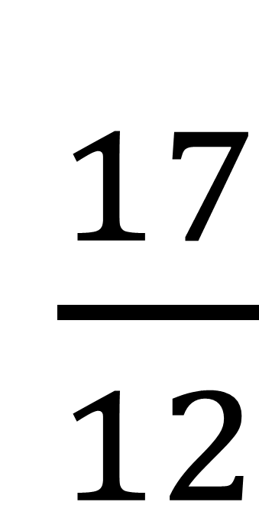
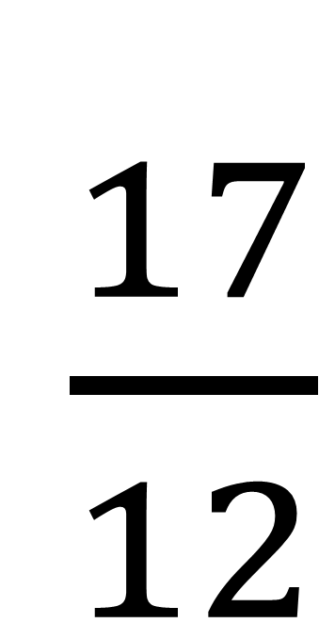


$\frac{3}{12}$
$\frac{3}{12}$
$\frac{2}{4}$
$\frac{2}{4}$
$\frac{17}{12}$
$\frac{17}{12}$
$1\frac{1}{ 2}$
$1\frac{1}{ 2}$

